Slide 1

Integration von Climate Risk und Geospatial Analyse zur Risikobewertung von Immobilienportfolios
Masterarbeit Uyen Truong

Slide 2
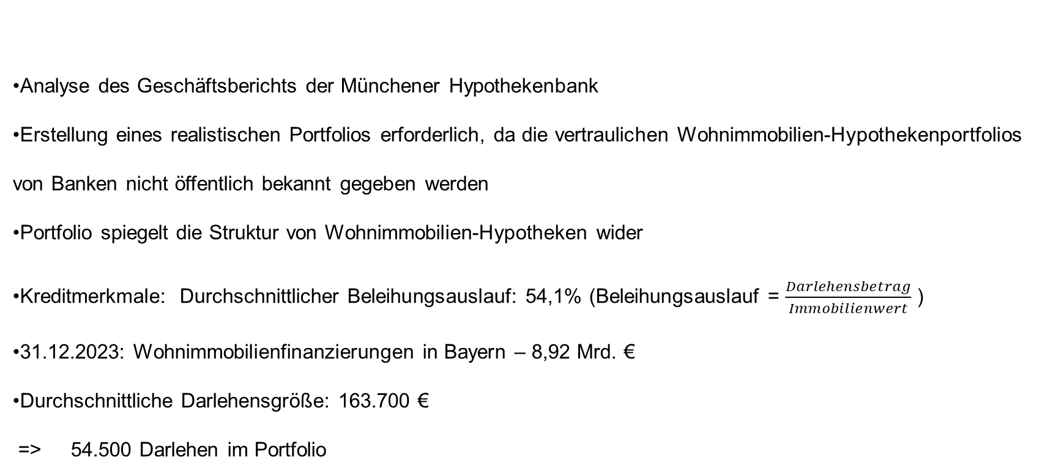
1. Hypothekendaten - Zusammenfassung Cochran-Formel
Analyse des Geschäftsberichts der Münchener Hypothekenbank
Erstellung eines realistischen Portfolios erforderlich, da die vertraulichen Wohnimmobilien-Hypothekenportfolios von Banken nicht öffentlich bekannt gegeben werden
Portfolio spiegelt die Struktur von Wohnimmobilien-Hypotheken wider
Kreditmerkmale: Durchschnittlicher Beleihungsauslauf: 54,1% (Beleihungsauslauf = $\frac{Darlehensbetrag}{Immobilienwert}$ )
31.12.2023: Wohnimmobilienfinanzierungen in Bayern – 8,92 Mrd. €
Durchschnittliche Darlehensgröße: 163.700 €
=> 54.500 Darlehen im Portfolio

Slide 3
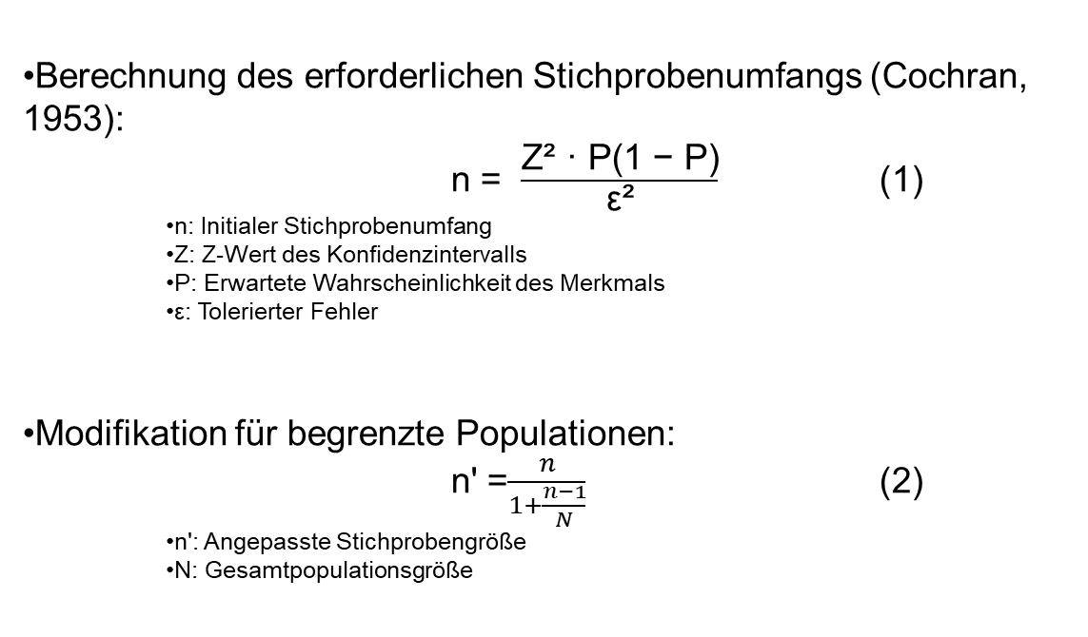
Cochran-Formel
Berechnung des erforderlichen Stichprobenumfangs (Cochran, 1953):
n = $\frac{\text{Z}\text{² · }\text{P}\text{(1 − }\text{P}\text{)}}{\text{ε}\text{²}}$ (1)
n: Initialer Stichprobenumfang
Z: Z-Wert des Konfidenzintervalls
P: Erwartete Wahrscheinlichkeit des Merkmals
ε: Tolerierter Fehler
Modifikation für begrenzte Populationen:
n' =$\frac{n}{1+\frac{n−1}{N}}$ (2)
n': Angepasste Stichprobengröße
N: Gesamtpopulationsgröße
Konfidenzintervall von 99 % und Fehlermarge von 2 % ergeben 4.147 Datenpunkte.
Gleichung 5 reduziert dies auf 3.853 Darlehen für 54.500 Elemente.
Frage : Ist ein Konfidenzintervall von 99 % mit einer Fehlermarge von 2 % angemessen?

Slide 4
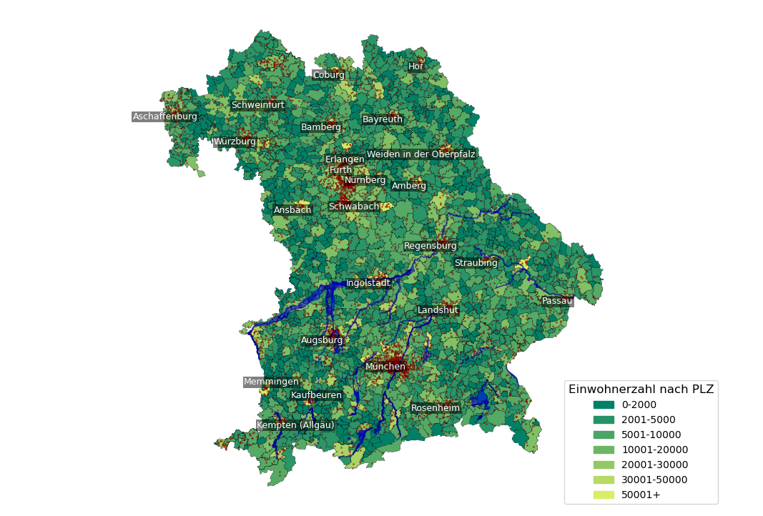
2. Geodaten zu Hypotheken und Hochwasser
Geografische Koordinaten sind nötig für die Verbindung von Hypotheken- und Hochwasserdaten.
Immobilienverteilung in Bayern ist ungleichmäßig ->Bevölkerungsdichte bestimmt die Koordinatenzuweisung.
Zufällige Platzierung von 3.853 Datenpunkten in Postleitzahlgebieten basierend auf der Bevölkerungsdichte.
Hochwasserrisikodaten vom Bayerischen Landesamt für Umwelt

Slide 5
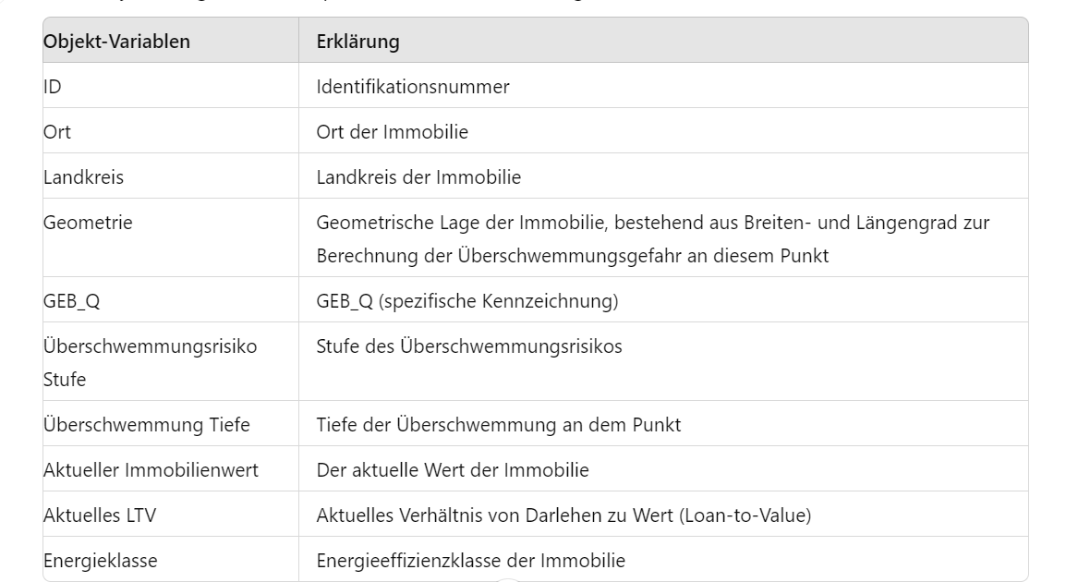
Übersicht über das Hypothekenportfolio

Slide 6
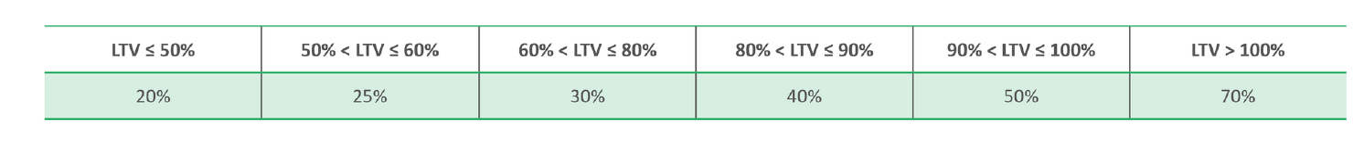
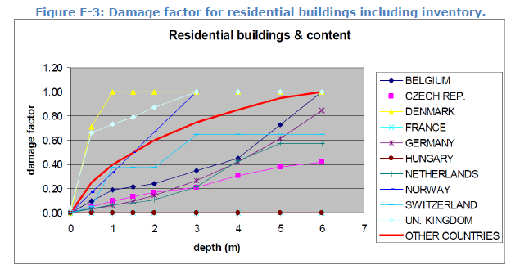
4. Physische Risiken
Hochwasserrisikogebiete in Deutschland basieren auf HQT_{n}-Ereignissen, wobei HQ100 ein Hochwasser alle 100 Jahre beschreibt.
In Bayern werden Hochwasser vom Bayerischen Landesamt für Umwelt als häufig (5-20 Jahre), HQ100 (100 Jahre) und extrem (HQextrem) eingestuft.
Ein Digitales Geländemodell (DGM) wird benutzt, um die Erdoberfläche ohne Vegetation und Bebauung als Punktwolke von Open-Data-Geodaten Bayern darzustellen
Die Wasserhöhe wird anhand von Pegelstand und Pegelnullpunkt berechnet, um die Überflutungstiefe an einem Hypothekenpunkt
im Portfolio zu bestimmen.
Verwendung von Basel III-Daten zur Berechnung der RWA für Kreditrisiken nach dem Standardansatz (CRE20) mit festgelegten Risikogewichten.
Schadensfunktionen aus Huizingas Studie (2007) werden genutzt, um Schäden basierend auf der Überflutungstiefe an Hypothekenpunkten zu bewerten.

Slide 7
Überflutungsrisiko-Auswirkungsmodell
Berechnung des Schadens: D(i,j) = e(j) * d(h(i,j), v(j)) D(i,j) ist der Schaden, e(j) der Immobilienwert am Ort j, d() die Schadensfunktion, h(i,j) die Überflutungstiefe für Ereignis i am Ort j, und v(j) die Verwundbarkeit des Objekts am Ort j.
Berechnung des neuen Immobilienwertes: Neuer Immobilienwert = Ursprünglicher Immobilienwert - Schaden.
Berechnung der neuen Beleihungsquote (LTV): Neue Beleihungsquote = Darlehenbetrag / Neuer Immobilienwert
Berechnung der risikogewichteten Aktiva (RWA): RWA = Darlehenbetrag * Risikogewicht // Erläuterung: Das Risikogewicht wird basierend auf der Beleihungsquote bestimmt.
Berechnung der prozentualen Änderung der RWA: % Änderung RWA = (Neue RWA / Ursprüngliche RWA) - 1
Erwarteter jährlicher Einfluss (EAI): EAI(j) = Σ(i=1 bis n) D(i,j) / n // Erläuterung: Durchschnittlicher jährlicher Schaden über n Jahre.
Erwarteter Einfluss (EI) über die Kreditlaufzeit: EI(j) = EAI(j) * T // Erläuterung: Gesamter erwarteter Schaden über die Kreditlaufzeit T.

Slide 8
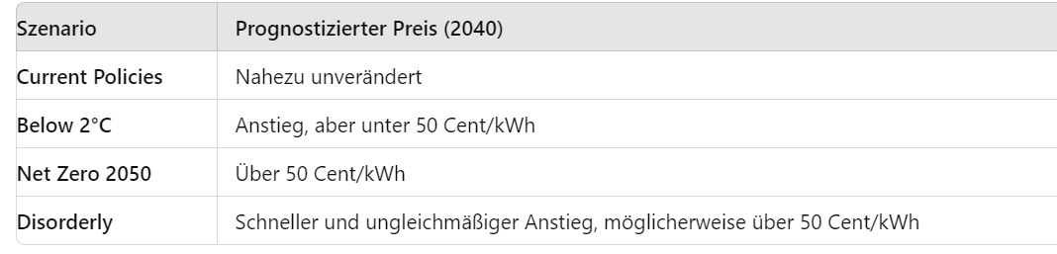
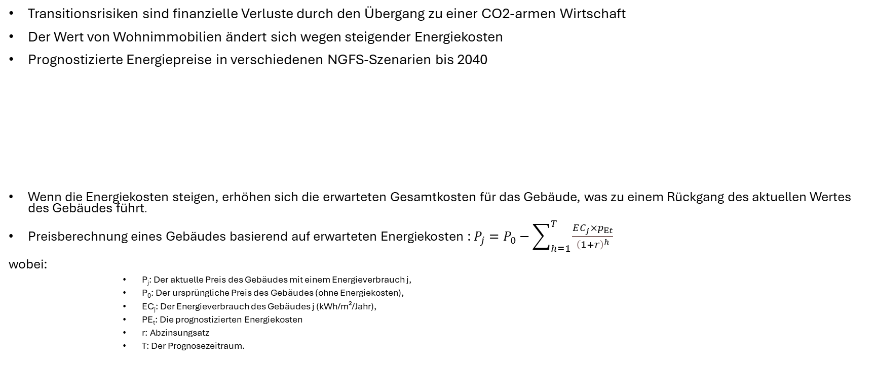
5. Transitionsrisiken und Modell der Auswirkungen von Transitionsrisiken
Transitionsrisiken sind finanzielle Verluste durch den Übergang zu einer CO2-armen Wirtschaft
Der Wert von Wohnimmobilien ändert sich wegen steigender Energiekosten
Prognostizierte Energiepreise in verschiedenen NGFS-Szenarien bis 2040
Wenn die Energiekosten steigen, erhöhen sich die erwarteten Gesamtkosten für das Gebäude, was zu einem Rückgang des aktuellen Wertes des Gebäudes führt.
Preisberechnung eines Gebäudes basierend auf erwarteten Energiekosten : $P_{j}=P_{0}−\sum_{h=1}^{T}{\frac{EC_{j}×p_{Et}}{{\left(1+r\right)}^{h}}}$
wobei:
P_{j}​: Der aktuelle Preis des Gebäudes mit einem Energieverbrauch j,
P₀: Der ursprüngliche Preis des Gebäudes (ohne Energiekosten),
​EC_{j}: Der Energieverbrauch des Gebäudes j (kWh/m²/Jahr),
PE_{t}: Die prognostizierten Energiekosten
r: Abzinsungsatz
T: Der Prognosezeitraum.

Slide 9
Zusammenfassung
Die Thesis analysiert die erwarteten Verluste bei Hypotheken in Bayern unter kurzfristigen und langfristigen physikalischen Risiko-Szenarien bis 2024 und 2050.

